Slide 1
2026 年当前 ENSO/FEP 事件的实时气象诊断
汇报目标
把 2023/24 的“海洋强、大气弱”问题迁移到 2026 当前事件，用同一条数据链检查大气响应是否同步。
从 2023/24 海气脱耦问题出发：海温先行，风压滞后恢复，降水/对流仍不稳定
当前数据版
ERA5 + OISST + GPCP + OLR
Yue Dai | 2026-06-22

Slide 2
从 2023/24 问题到 2026 实时检验
原始问题
2026 的作用
Peng et al. (2025) 强调 2023/24 强厄尔尼诺主要由海洋动力过程生成，但它同时暴露出一个更适合继续做的问题：为什么强海温异常没有引发同等强度的风场、气压、降水和遥相关响应？
2026 年初到春季提供了一个实时对照案例：东太平洋/FEP 海温率先增暖后，低层风、海平面气压、降水和对流是否同步跟上？目前 ERA5 结果显示：风压在春季开始恢复，但降水/对流仍最滞后。
第 2 页 | 研究逻辑
ENSO/FEP 2026 diagnostic

Slide 3
数据链和缩写说明
缩写 | 含义 | 本报告中的用途
ENSO | 厄尔尼诺-南方涛动 | 热带太平洋海气耦合背景
FEP | 远东太平洋 | 靠近南美沿岸的早期暖异常区
SST | 海表温度 | OISST 判断海温异常
u10 / u850 | 10 米 / 850 hPa 纬向风 | 正值为偏西风，负值为偏东风
MSLP | 平均海平面气压 | 构造 SOI-like Tahiti-Darwin 压差
OLR | 向外长波辐射 | 负值代表深对流增强，正值代表对流偏弱
omega850 | 850 hPa 垂直速度 | 正值偏下沉，负值偏上升
异常定义
2026 异常 = 2026 某月或某时段平均值 − 1982-2022 同月气候态。MAM 表示 3-5 月，Apr-May 表示 4-5 月。完整 AMJ 仍需等待 2026 年 6 月月平均数据。
第 3 页 | 数据说明
ENSO/FEP 2026 diagnostic

Slide 4
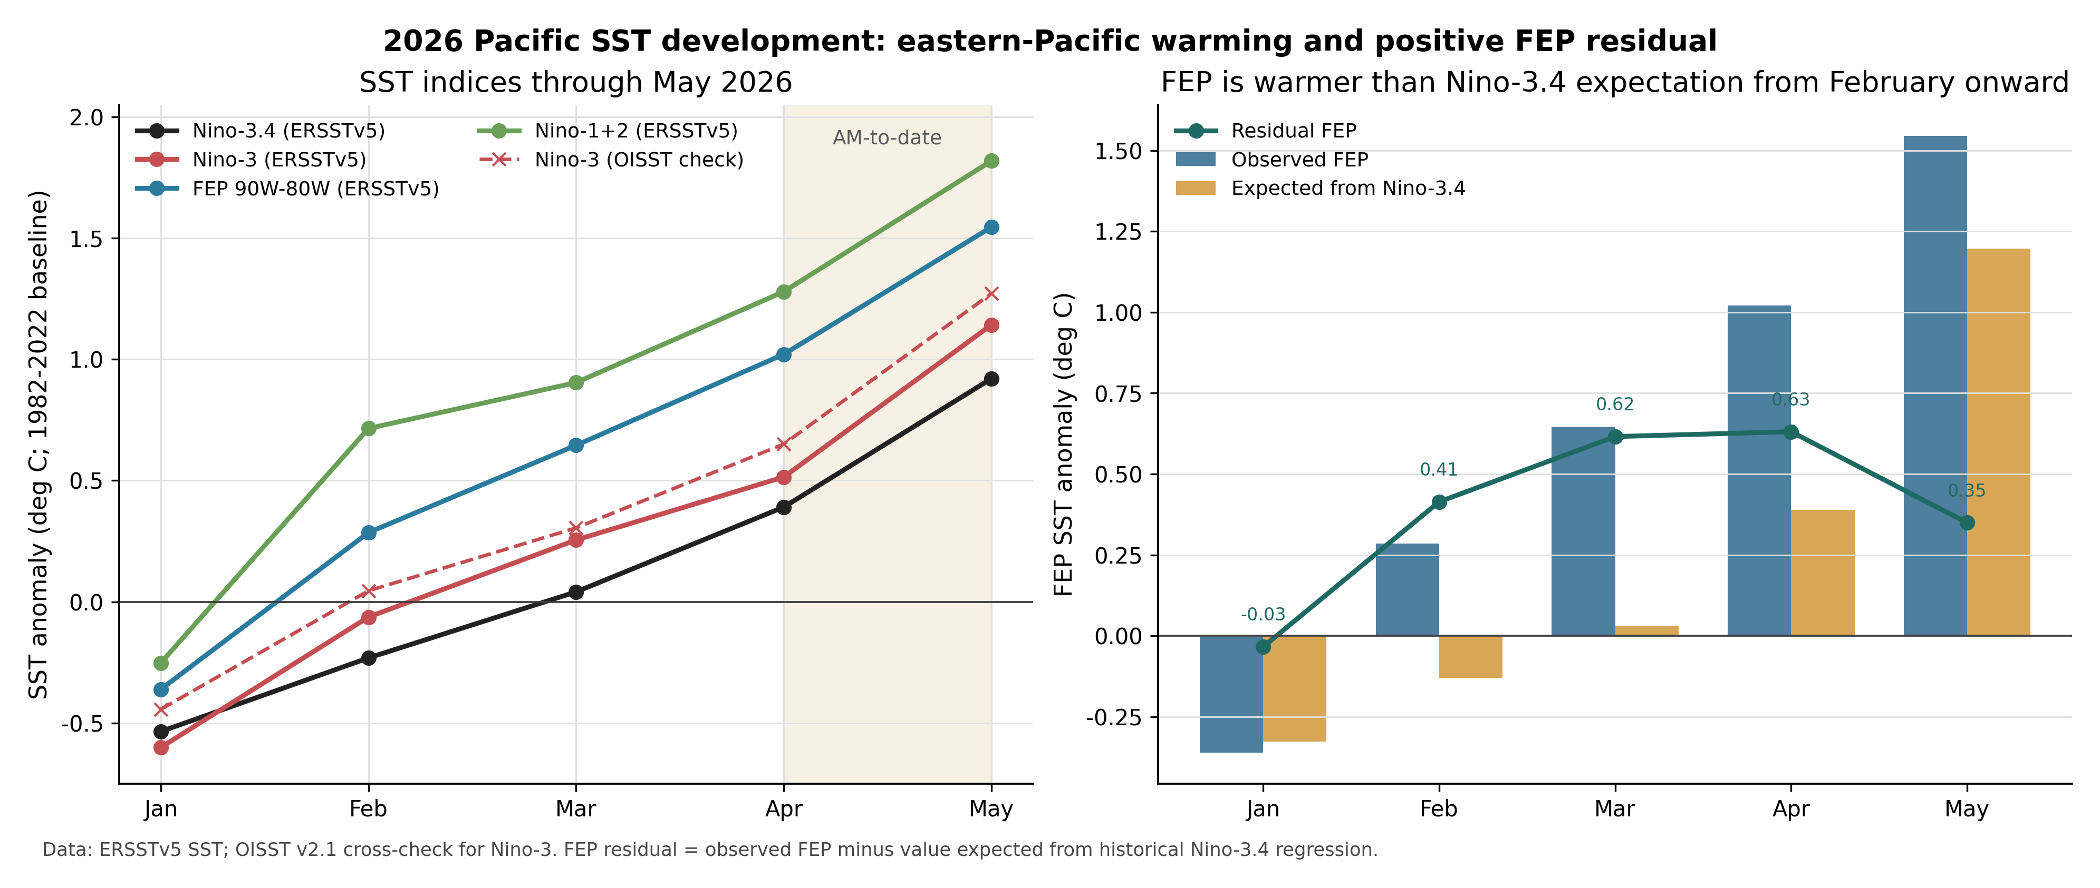
海温端：FEP 和东太平洋在春季率先增暖
这幅图表示什么
数据名称：NOAA OISST v2.1 月平均海表温度异常。
读图重点：2026 年 2 月以后，FEP 与 Niño1+2 附近暖异常快速增强。FEP residual 为正，说明沿岸东太平洋暖异常相对热带太平洋整体更突出。
与研究主线的关系：先确认“海温端确实先动了”，再检查大气是否同步响应。
第 4 页 | 图：OISST 指数和 FEP residual
ENSO/FEP 2026 diagnostic

Slide 5
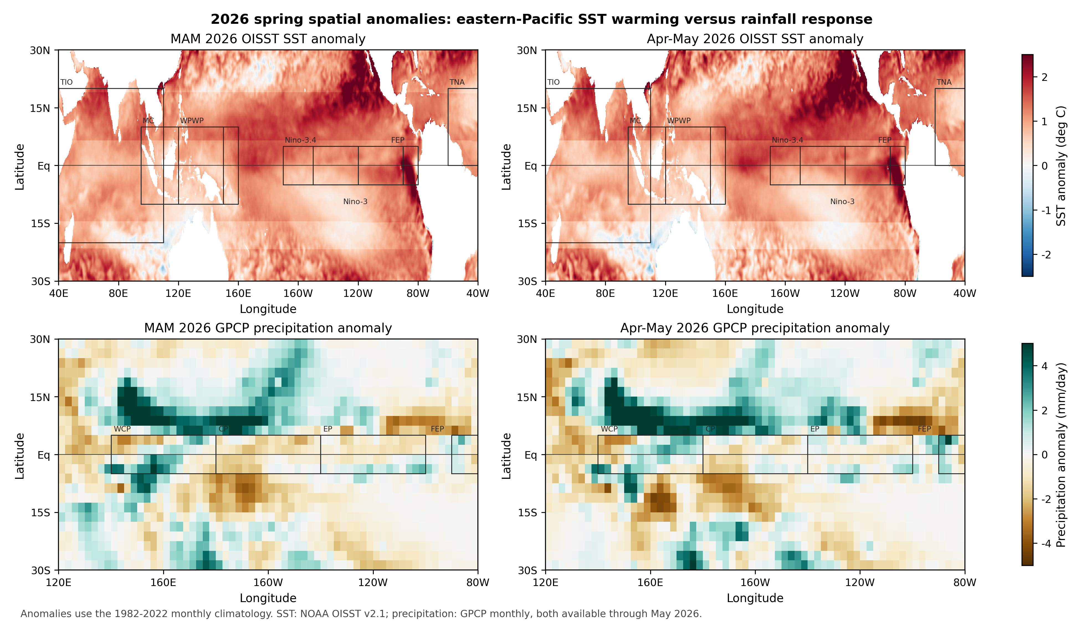
海温与降水：暖异常清楚，但赤道降水没有整齐跟上
这幅图表示什么
数据名称：OISST 海表温度异常和 GPCP 月降水异常。
读图重点：MAM 与 Apr-May 的东太平洋/FEP 偏暖明显，但 GPCP 降水增强中心偏向西太平洋和赤道以北；赤道中东太平洋没有形成连续强正降水带。
创新点：把 2023/24 的“海温-降水不同步”问题迁移到 2026 实时个例。
第 5 页 | 图：OISST SST + GPCP 降水
ENSO/FEP 2026 diagnostic

Slide 6
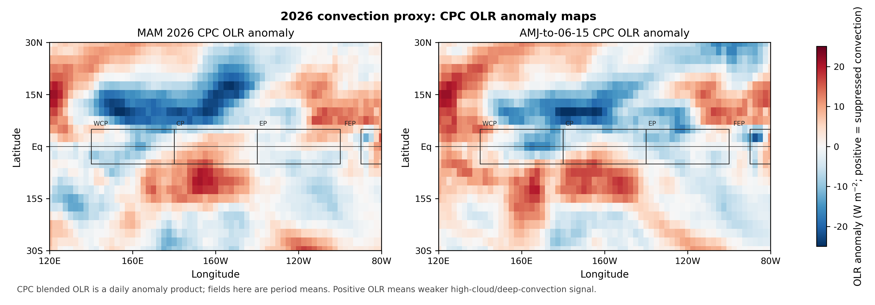
对流独立检验：OLR 支持降水中心空间错位
这幅图表示什么
数据名称：CPC Blended OLR 日异常时段平均。
读图重点：OLR 负异常代表深对流增强，正异常代表对流偏弱。2026 春季对流增强更偏西太平洋/中太平洋北侧，赤道中东太平洋没有典型强厄尔尼诺式的大范围增强对流。
作用：避免只依赖 GPCP，给“降水/对流仍滞后或错位”增加独立约束。
第 6 页 | 图：CPC Blended OLR anomaly
ENSO/FEP 2026 diagnostic

Slide 7
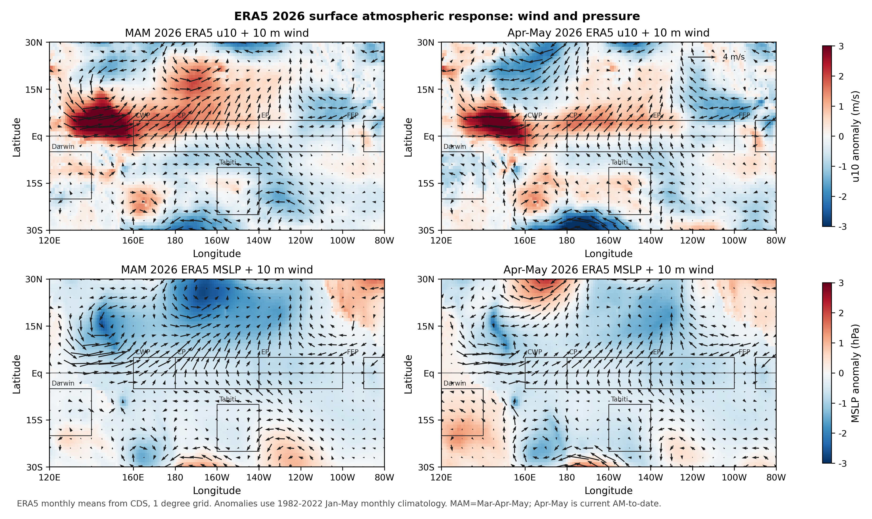
ERA5 风压新证据：春季风场和气压开始恢复
这幅图表示什么
数据名称：ERA5 10 m 风异常和平均海平面气压异常。
读图重点：MAM 和 Apr-May 赤道中西太平洋出现偏西风异常，热带中东太平洋气压偏低，Tahiti-Darwin 压差开始转为更厄尔尼诺型。
相较旧判断：NCEP 只到 2 月时只能说明年初不同步；ERA5 1-5 月显示春季风压并非持续无响应，而是滞后恢复。
第 7 页 | 图：ERA5 10 m 风和 MSLP
ENSO/FEP 2026 diagnostic

Slide 8
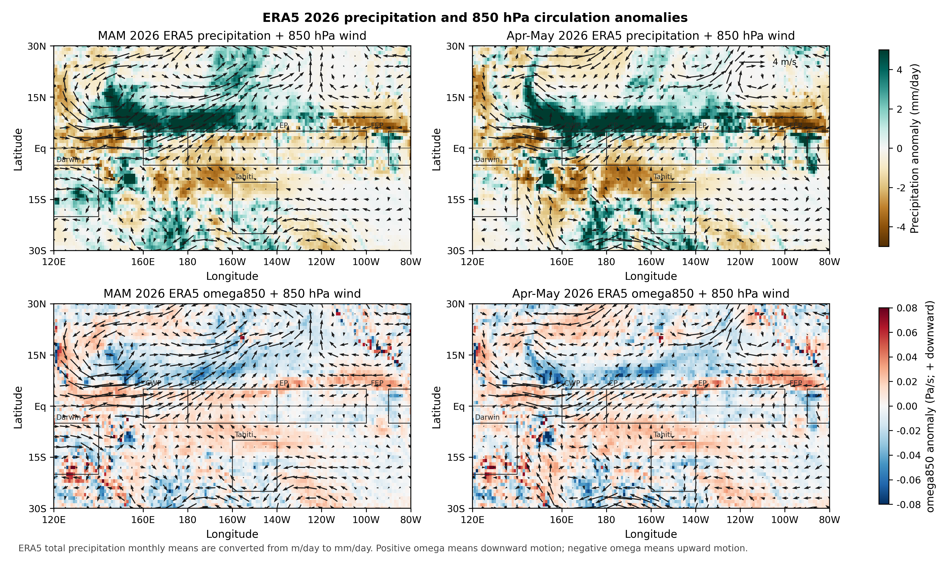
ERA5 低层风、降水与垂直运动：响应恢复并不同步
这幅图表示什么
数据名称：ERA5 总降水、850 hPa 纬向风、850 hPa 垂直速度。
读图重点：u850 在 MAM/Apr-May 已转为偏西风，说明低层风分支开始跟上；但降水增强中心仍偏西/偏北，中太平洋降水和 omega850 没有表现为稳定强上升响应。
关键结论：风压分支恢复早于降水/对流分支。
第 8 页 | 图：ERA5 降水、u850、omega850
ENSO/FEP 2026 diagnostic

Slide 9
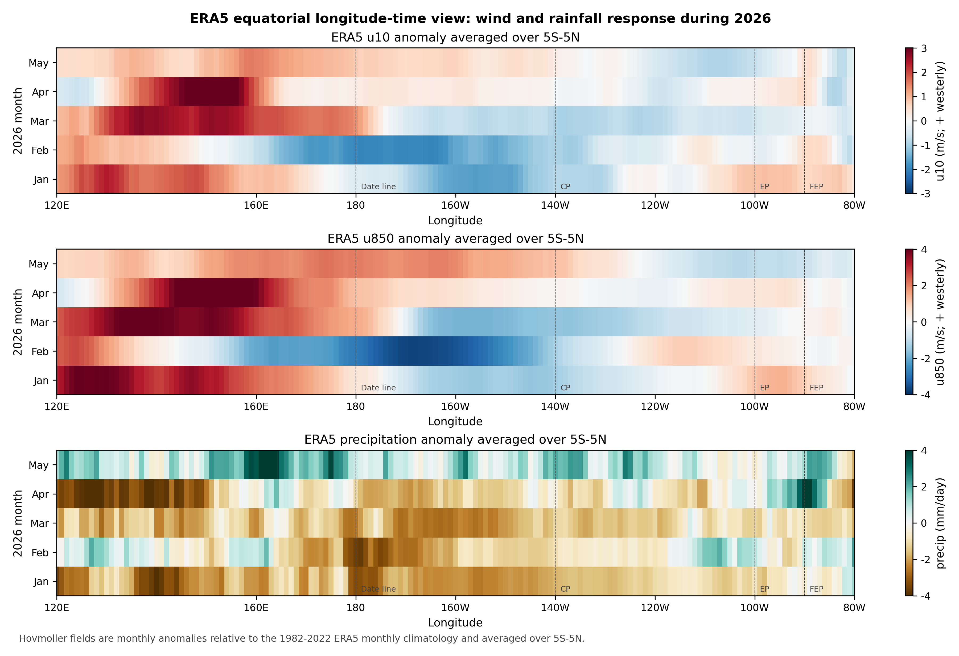
经度-时间图：年初偏东风，春季风压恢复，降水滞后
这幅图表示什么
数据名称：ERA5 赤道平均 u10、u850、降水和 omega850 异常。
读图重点：1-2 月中太平洋风场为明显偏东风；3-5 月中西太平洋风场逐渐转偏西。降水在 1-4 月仍大范围偏弱，5 月才出现更多局地恢复。
这张图最直接支持“阶段性恢复”而不是“全程脱耦”。
第 9 页 | 图：ERA5 赤道 Hovmoller
ENSO/FEP 2026 diagnostic

Slide 10
关键数值：2026 当前事件呈现阶段性耦合恢复
时段 | 指标 | 异常值 | 含义
Jan | 中太平洋 u10 | -1.15 m/s | 年初仍是偏东风，不是典型厄尔尼诺偏西风响应
Feb | 中太平洋 u850 | -2.95 m/s | 850 hPa 偏东风很强，低层大气尚未跟上海温
Feb | SOI-like MSLP | +2.63 hPa | 气压梯度偏 La Niña-like
MAM | CWP u850 | +0.98 m/s | 春季中西太平洋低层风开始偏西
MAM | 中太平洋降水 | -0.87 mm/day | 降水仍弱于气候态
Apr-May | CWP u850 | +1.47 m/s | 风场恢复更明显
Apr-May | SOI-like MSLP | -1.16 hPa | 气压分支也转向厄尔尼诺型
Apr-May | 中太平洋降水 | -0.26 mm/day | 降水接近恢复，但仍不是强正异常
一句话判断
判断：海温/FEP 先行；1-2 月风压和降水不同步；3-5 月风压恢复；降水/对流仍最滞后。
第 10 页 | 表：ERA5 区域统计
ENSO/FEP 2026 diagnostic

Slide 11
相较前一版，ERA5 改变了我们能说的话
前一版能说什么
现在能说什么
基于 OISST、GPCP、OLR 和 NCEP 1-2 月资料，前一版主要能说明：2026 年初海温已经转暖，但低层风、气压和降水还没有同步响应。由于 NCEP 风压资料只到 2 月，不能判断春季以后是否继续弱响应。
ERA5 1-5 月补齐后，结论更精细：年初不同步是真实存在的；但 3-5 月风场和气压开始恢复到更厄尔尼诺型。仍然最值得追踪的是降水、OLR 和垂直运动，它们表现出滞后、偏北或空间破碎。
第 11 页 | 阶段判断
ENSO/FEP 2026 diagnostic

Slide 12
下一步：把 2026 做成与 2023/24 同口径的对照
• 等待 2026 年 6 月 ERA5 月平均，正式生成 AMJ 2026，而不是只用 MAM 或 Apr-May 近似。
• 把 ERA5 风压结果接入前面 2023/24 的 response-ratio / observed-vs-expected 框架，用同一公式比较 2023 与 2026。
• 用同一套 ERA5 变量回算 2023/24 AMJ/JJA，避免不同资料集造成的结论差异。
• 加入 200 hPa divergence 或 velocity potential，补 Walker circulation 上层分支。
• 继续保留 OLR 和 GPCP 双约束，判断降水/对流中心是否从偏北/偏西转向赤道中东太平洋。
可作为开题后的明确工作线
题目可以从“2023/24 强厄尔尼诺海气脱耦”扩展为“发展季海温、风压、降水和 Walker 环流的不等时响应：2023/24 复现与 2026 实时对照”。
第 12 页 | 下一步计划
ENSO/FEP 2026 diagnostic

Slide 13
数据链接与本地文件位置
类别 | 数据/文件 | 链接或路径
ERA5 | 月平均 single levels | https://cds.climate.copernicus.eu/datasets/reanalysis-era5-single-levels-monthly-means
ERA5 | 月平均 pressure levels | https://cds.climate.copernicus.eu/datasets/reanalysis-era5-pressure-levels-monthly-means
SST | NOAA OISST v2.1 | https://www.ncei.noaa.gov/products/optimum-interpolation-sst
降水 | GPCP monthly precipitation | https://psl.noaa.gov/data/gridded/data.gpcp.html
对流 | CPC Blended OLR | https://psl.noaa.gov/data/gridded/data.cpc_blended_olr-1deg.html
本地报告 | ERA5 图说明 | reports/2026_ERA5再分析气象图说明.md
本地表格 | ERA5 区域统计 | data/derived/research_2026/current_2026_era5_region_summary.csv
注：所有异常均相对于 1982-2022 同月气候态；2026 的完整 AMJ 仍需等待 6 月月平均数据。
第 13 页 | 数据来源页
ENSO/FEP 2026 diagnostic

